Slide 1

Module 4
STRATÉGIES PERMETTANT DE FAVORISER L’INTÉGRATION DES PERSONNES HANDICAPÉES
Notes:
Conseils à l’intention des animateurs :

Slide 2
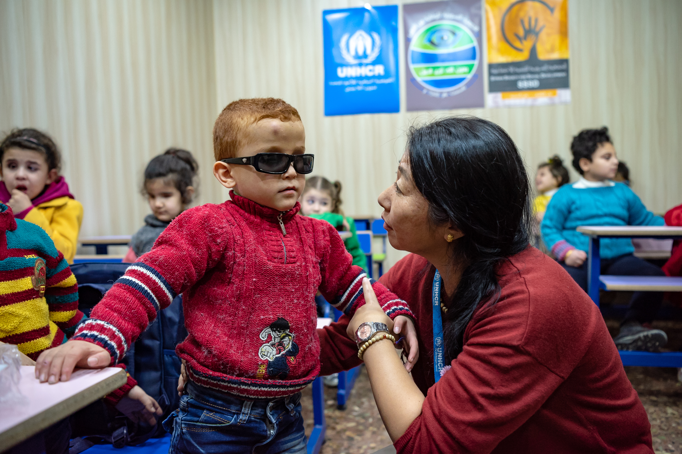
Programme du jour :
Les stratégies et principes essentiels issus de la Convention des Nations Unies relative aux droits des personnes handicapées
Les stratégies permettant de favoriser l’intégration des personnes handicapées
Photo : © HCR/Antwan Chnkdji
Notes:
Conseils à l’intention des animateurs :
Accessibilité : Proposez une brève description de l’image qui s’affiche à l’écran. Exemple de description : dans le quartier de Sabil, Takashima Yumiko, cheffe du bureau auxiliaire du HCR à Alep, discute avec Subhi, un petit garçon de sept ans atteint de déficience visuelle.
À la fin de la séance, les participants sauront :
Définir les termes clés et expliquer les grands principes liés à nos missions auprès des personnes handicapées ;
Identifier trois manières de renforcer l’adoption d’une approche communautaire dans le cadre de leurs propres interventions auprès des personnes handicapées ;
Combiner ces stratégies afin d’atténuer les risques en matière de protection et de promouvoir l’intégration des personnes handicapées dans les programmes du HCR.

Slide 3
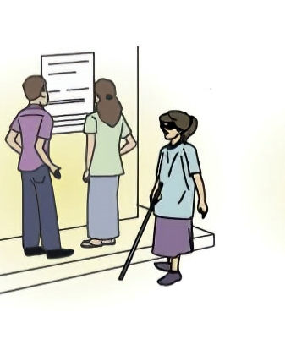
Récapitulatif des précédents apprentissages...
À quels risques cette femme est-elle exposée si elle n’a pas accès à l’information ?
Quelles sont les causes permettant d’expliquer qu’elle n’ait pas accès à l’information ?
Quelles stratégies peut-on mettre en place pour atténuer ces risques ?
Notes:
Conseils à l’intention des animateurs :
Accessibilité : Lisez les questions à voix haute et décrivez le contenu de la diapositive et l’image qui s’affiche à l’écran. « Dans la rue, une femme et un homme lisent une affiche comportant des informations relatives à la COVID-19, pendant qu’une femme atteinte de déficience visuelle passe devant sans la voir. »
Sollicitez des réponses et, si nécessaire, concluez en analysant les points qui n’ont pas été abordés : si elle ne peut pas accéder aux informations essentielles affichées dans la rue, cette femme risque d’être davantage exposée à la COVID-19 ; son handicap ne se concrétise qu’à travers le mode de diffusion choisi, qui l’empêche d’accéder à l’information, contrairement à d’autres méthodes disponibles, telles que les annonces audio ou radio, les campagnes de SMS, etc.
Cet exercice de synthèse n’a pas pour objectif de revenir sur l’ensemble des obstacles et des risques déjà évoqués, mais d’encourager les participants à rester attentifs aux facteurs environnementaux.
Message clé : nous avons vu que l’environnement, dont nous faisons tous partie, de même que les services que nous proposons ou soutenons, pouvait jouer un rôle très important dans le quotidien des personnes handicapées. Dans ce module, nous découvrirons plusieurs stratégies permettant de renforcer la protection et la résilience des personnes handicapées, et apprendrons comment les mettre en œuvre à différents niveaux, y compris au niveau des individus concernés.

Slide 4
Sphères d’action et stratégies correspondantes
^{Politiques}
^{Lois et réglementations}
^{Communauté}
Cercles sociaux, services, organisations
^{Accès équitable}
^{Sensibilisation}
^{Relations}
^{interpersonnelles}
^{Famille, amis}
^{Santé optimale}
^{Individus}
Connaissances, comportements, compétences
^{Accessibilité}
^{des informations}
^{Autonomie des personnes}
Notes:
Conseils à l’intention des animateurs :
Accessibilité : décrivez le contenu du schéma qui s’affiche à l’écran.
Le modèle socioécologique est représenté par des cercles concentriques ; le cercle central symbolise l’individu (avec ses connaissances, ses compétences et ses comportements particuliers), le deuxième les relations interpersonnelles (famille, amis, cercles sociaux), le troisième la communauté (services, organisations) et le dernier les politiques (lois et réglementations).
Ces cercles sont encadrés par deux pictogrammes mauves à gauche, qui représentent les stratégies (sensibilisation et accessibilité des informations), et trois pictogrammes bleu-vert à droite, qui représentent les résultats obtenus (égalité d’accès, santé optimale et autonomie des personnes).
Il est possible que la majorité des participants aient déjà rencontré le schéma central lors de précédentes formations. D’autres le verront peut-être pour la première fois. Demandez ce que ce schéma représente (le modèle socioécologique) et pourquoi il joue un rôle important dans l’analyse des stratégies de prévention et d’atténuation des risques. Cela peut encourager le groupe à réactiver et à partager certains de ses acquis d’apprentissage. Le modèle socioécologique est une manière efficace de présenter les facteurs exerçant une influence sur la protection et la résilience des individus.
En proposant un exemple concret de l’une de ces stratégies ou en demandant aux participants d’en trouver un par eux-mêmes, ces derniers pourront mieux comprendre comment les appliquer à différents niveaux en fonction des résultats visés.
Vous pouvez par exemple vous appuyer sur la diapositive précédente pour montrer comment renforcer l’accessibilité des informations et sensibiliser les prestataires de services communautaires à la diversification des formats, afin de garantir à la femme sur l’image un accès aux messages importants à la fois équitable (par exemple, grâce à la radio ou à des SMS), autonome (impliquant une plus grande indépendance à l’égard des autres) et permettant une protection optimale de sa santé contre les risques d’exposition à la COVID-19. Si les politiques et les lois en vigueur favorisaient l’application de ce type de mesures, cela rendrait les activités de sensibilisation moins nécessaires.
Message clé : Cette diapositive ne représente que deux des nombreuses stratégies susceptibles de favoriser l’intégration des personnes handicapées. Dans ce module, nous découvrirons des stratégies adaptées à différents niveaux de mise en œuvre, des individus aux politiques publiques, avec un accent particulier sur les stratégies communautaires.

Slide 5
Sphères d’action et stratégies correspondantes
^{Politiques}
^{Lois et réglementations}
Renforcement des compétences du personnel
^{Collecte de données}
^{Communauté}
Cercles sociaux, services, organisations
^{Accessibilité}
^{des informations}
^{Participation}
^{Relations}
^{interpersonnelles}
^{Famille, amis}
Accessibilité des communications
Soutien ciblé/ajustements individuels
^{Accessibilité physique}
^{Individus}
Connaissances, comportements, compétences
Accès à des équipements d’assistance/à la rééducation.
^{Sensibilisation}
^{Émancipation individuelle}
Notes:
Conseils à l’intention des animateurs :
Accessibilité. Décrivez le contenu de la diapositive en insistant sur le fait que le modèle socioécologique s’accompagne désormais de stratégies complémentaires : autonomisation individuelle, accès à des équipements d’assistance et à la rééducation, soutien et aménagements ciblés, participation, renforcement des compétences du personnel, sensibilisation, accessibilité physique, accessibilité des communications et des informations, et collecte de données.
Messages clés :
Ces stratégies s’appuient sur les principes détaillés dans la Convention des Nations Unies relative aux droits des personnes handicapées, dont s’inspirent également les politiques et orientations du HCR.
Afin de répondre aux risques immédiats tels que les situations de discrimination, plusieurs stratégies devront être combinées, impliquant parfois des différences de calendrier et de ressources.
Les participants prendront connaissance de ces stratégies par l’intermédiaire des études de cas. Ils découvriront différentes situations présentant un risque et plusieurs stratégies destinées à prévenir, atténuer ou éliminer certains risques spécifiques. Il leur sera alors demandé de réfléchir aux stratégies susceptibles, selon eux, de répondre le plus efficacement à chacune des situations décrites. Des détails supplémentaires concernant chacune de ces stratégies seront communiqués au fur et à mesure des études de cas.

Slide 6
OUVRIR LA VOIE À L’INCLUSION
Notes:
Conseils à l’intention des animateurs :
Les stratégies présentées succinctement aux participants dans le cadre de la précédente activité seront développées au fur et à mesure des études de cas.
Les participants découvriront différentes situations présentant un risque et devront sélectionner les affirmations susceptibles de décrire au mieux le risque ou l’obstacle rencontré par l’individu concerné, en s’efforçant d’adopter une terminologie fondée sur le respect des droits et davantage axée sur l’environnement que sur la personne.
Une fois le problème identifié, les participants prendront connaissance d’une sélection d’interventions destinées à prévenir, atténuer ou éliminer certains risques donnés. Il leur sera alors demandé de réfléchir aux stratégies susceptibles, selon eux, de répondre le plus efficacement à chacune des situations décrites.
Des détails supplémentaires concernant chacune de ces stratégies seront communiqués au fur et à mesure des études de cas et sont présentés dans le document intitulé « Aperçu des stratégies permettant de favoriser l’intégration des personnes handicapées ».

Slide 7
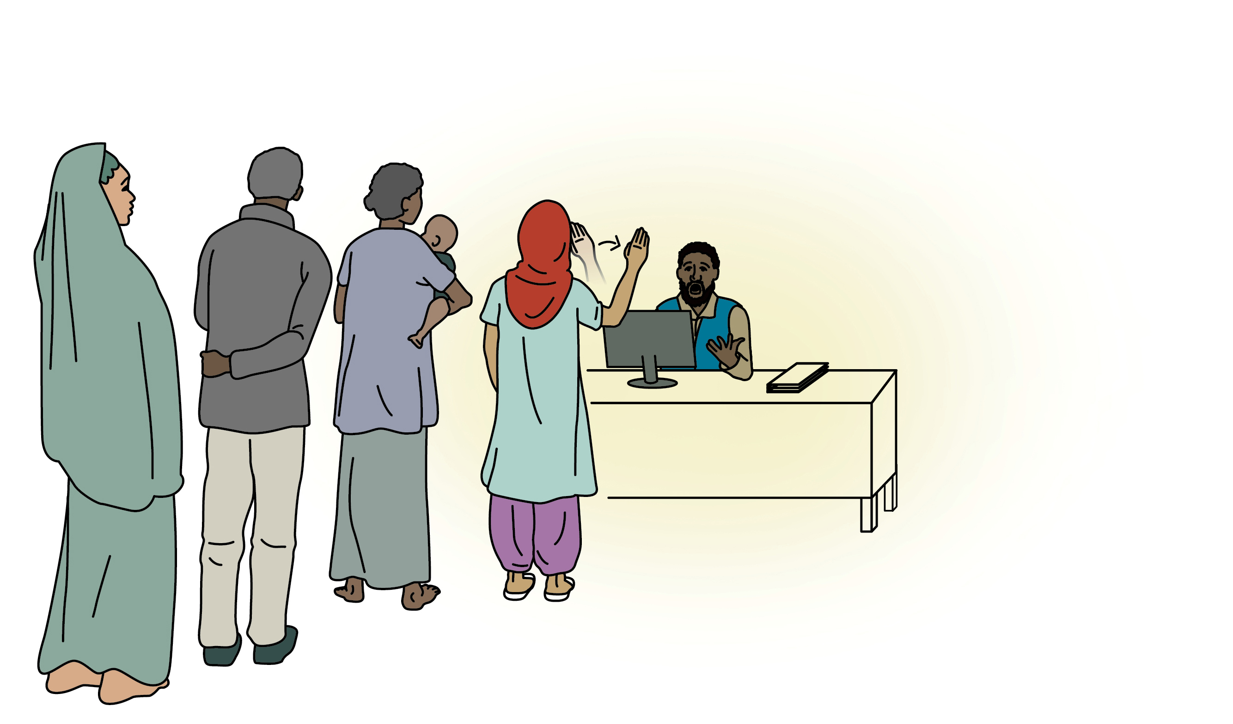
Étude de cas 1 – Maryam
Notes:
Conseils à l’intention des animateurs :
Accessibilité. Décrivez l’illustration qui s’affiche à l’écran : un membre du personnel travaille dans le cadre d’un programme de réinstallation. Une femme fait la queue au guichet, un bébé dans les bras. Derrière elle, un homme et une femme attendent également leur tour. Maryam, une femme présentant une déficience auditive, se rend au bureau où doit se dérouler son entretien de réinstallation.
Communiquez aux participants la version papier et/ou numérique du document consacré à l’étude de cas et demandez-leur de répondre aux questions en gras ci-dessous, seuls ou par petits groupes.
Dans le cadre de vos opérations, la réinstallation est considérée comme une solution durable pour un petit nombre de réfugiés exposés à des risques élevés. Des entretiens de contrôle et de réinstallation sont organisés afin d’informer les personnes réfugiées sélectionnées du processus et de ses conséquences possibles. Maryam, une femme présentant une déficience auditive, est invitée à un entretien. Le jour de l’entretien, l’agent responsable de la réinstallation semble particulièrement surpris de voir Maryam le saluer en langue des signes.
Parmi les affirmations suivantes, laquelle vous semble refléter le plus fidèlement la situation de Maryam ?
Affirmation 1 : Maryam est victime de discrimination en raison de son handicap. Commentaires : Maryam ne dispose pas des mêmes possibilités que les autres réfugiés pour obtenir des informations relatives à la réinstallation ; cette situation peut effectivement relever de la discrimination. Selon la réaction qu’il adoptera, l’agent responsable de la réinstallation a le pouvoir d’infléchir une situation mal engagée ; dans un instant, nous découvrirons ensemble trois stratégies à mettre en œuvre.
Affirmation 2 : Maryam est sourde et n’a donc pas accès à son entretien de réinstallation. Commentaires : Cette affirmation renvoie uniquement à la déficience de Maryam et ne rend pas compte de la responsabilité du HCR à son égard, qui consiste à garantir l’égalité d’accès aux possibilités de réinstallation.
Affirmation 3 : Maryam est confrontée à des obstacles en matière de communication qui l’empêchent d’accéder à son entretien de réinstallation. Commentaires : Le handicap de Maryam se concrétise dans la situation qu’elle rencontre, lorsque l’agent responsable de la réinstallation se montre incapable de partager des informations de telle manière qu’elle puisse les comprendre. Maryam et l’agent sont tous deux confrontés à un obstacle communicationnel.
Parmi les stratégies suivantes, laquelle adopteriez-vous si vous étiez à la place de ce fonctionnaire chargé de la réinstallation ?
Stratégie 1 : On peut envisager d’associer automatiquement Maryam à la demande de réinstallation déposée par sa famille, car celle-ci pourra lui fournir l’accompagnement dont elle aura besoin une fois arrivée dans le pays de destination. Commentaires : La réinstallation en tant qu’unité familiale peut constituer une option souhaitable pour les personnes handicapées. Néanmoins, les adultes handicapés doivent également être informés des autres options qui s’offrent à eux, notamment la possibilité de traiter et de soumettre une demande de réinstallation distincte, sur un dossier séparé, et/ou les alternatives permettant de ne pas mettre à mal les réseaux d’entraide. Il est donc essentiel de discuter directement avec les adultes handicapés afin d’exposer ces options et de connaître leurs préférences, plutôt que de les associer automatiquement à la demande de réinstallation soumise par leur famille.
Stratégie 2 : L’agent responsable de la réinstallation peut trouver une autre façon de communiquer avec Maryam (notamment par écrit) et l’informer que l’entretien est reporté et bénéficiera de la présence d’un interprète en langue des signes. Commentaires : Cette stratégie semble excellente. Toutefois, l’agent responsable de la réinstallation doit faire en sorte de planifier un nouvel entretien en présence d’un interprète en langue des signes formé aux questions liées au déplacement, puis communiquer ces informations à Maryam. Si le HCR n’a pas déjà identifié des interprètes correspondant à ce profil, cette mesure risque de demander un certain temps.
Stratégie 3 : Le fonctionnaire chargé de la réinstallation peut annuler l’entretien et transmettre à Maryam des informations sur les organisations partenaires proposant des services adaptés aux personnes handicapées, tels que des services de réadaptation et des équipements d’assistance. Commentaires : L’accès à des services spécifiquement conçus pour les personnes handicapées peut effectivement intéresser Maryam, mais à ce stade, sa démarche porte sur les informations et les processus de réinstallation. En l’orientant vers des services qui n’ont pas de lien direct avec sa demande, vous risquez d’accréditer l’hypothèse selon laquelle les personnes handicapées n’ont pas les mêmes besoins ni les mêmes droits que les personnes sans handicap.

Slide 8
Sélectionnez l’affirmation qui décrit le mieux la situation.
Affirmation 1 : Maryam fait face a une situation de discrimination en raison de son handicap.
Affirmation 2 : Maryam est sourde et n’a donc pas accès à son entretien de réinstallation.
Affirmation 3 : Maryam est confrontée à des obstacles en matière de communication qui l’empêchent d’accéder à son entretien de réinstallation.
Notes:
Conseils à l’intention des animateurs :
Il est important de prêter attention à la manière dont nous analysons une situation présentant un risque et à la terminologie que nous employons pour la décrire. L’utilisation d’une terminologie fondée sur le respect des droits permettra de dépasser les seules caractéristiques personnelles de l’individu pour mettre l’accent sur différents facteurs de risque, et d’identifier les stratégies axées sur le respect des droits susceptibles d’atténuer ou d’éliminer ces risques.
Parmi les affirmations suivantes, laquelle vous semble refléter le plus fidèlement la situation de Maryam ?
Affirmation 1 : Maryam fait face a une situation de discrimination en raison de son handicap. Commentaires : Maryam ne dispose pas des mêmes possibilités que les autres réfugiés pour obtenir des informations relatives à la réinstallation ; cette situation peut effectivement relever de la discrimination. Selon la réaction qu’il adoptera, l’agent responsable de la réinstallation a le pouvoir d’infléchir une situation mal engagée ; dans un instant, nous découvrirons ensemble trois stratégies à mettre en œuvre.
Affirmation 2 : Maryam est sourde et n’a donc pas accès à son entretien de réinstallation. Commentaires : Cette affirmation renvoie uniquement à la déficience de Maryam et ne rend pas compte de la responsabilité du HCR à son égard, qui consiste à garantir l’égalité d’accès aux possibilités de réinstallation.
Affirmation 3 : Maryam est confrontée à des obstacles en matière de communication qui l’empêchent d’accéder à son entretien de réinstallation. Commentaires : Le handicap de Maryam se concrétise dans la situation qu’elle rencontre, lorsque l’agent responsable de la réinstallation se montre incapable de partager des informations de telle manière qu’elle puisse les comprendre. Maryam et l’agent sont tous deux confrontés à un obstacle communicationnel.

Slide 9
Choisissez la stratégie la mieux adaptée à cette situation
Stratégie 1 : On peut envisager d’associer automatiquement Maryam à la demande de réinstallation déposée par sa famille, car celle-ci pourra lui fournir l’accompagnement dont elle aura besoin une fois arrivée dans le pays de destination.
Notes:
Conseils à l’intention des animateurs :
Parmi les stratégies suivantes, laquelle adopteriez-vous si vous étiez à la place de ce fonctionnaire chargé de la réinstallation ?
Stratégie 1 : On peut envisager d’associer automatiquement Maryam à la demande de réinstallation déposée par sa famille, car celle-ci pourra lui fournir l’accompagnement dont elle aura besoin une fois arrivée dans le pays de destination. Commentaires : La réinstallation en tant qu’unité familiale peut constituer une option souhaitable pour les personnes handicapées. Néanmoins, les adultes handicapés doivent également être informés des autres options qui s’offrent à eux, notamment la possibilité de traiter et de soumettre une demande de réinstallation distincte, sur un dossier séparé, et/ou les alternatives permettant de ne pas mettre à mal les réseaux d’entraide. Il est donc essentiel de discuter directement avec les adultes handicapés afin d’exposer ces options et de connaître leurs préférences, plutôt que de les associer automatiquement à la demande de réinstallation soumise par leur famille.

Slide 10
Choisissez la stratégie la mieux adaptée à cette situation
Stratégie 2 : L’agent responsable de la réinstallation peut trouver une autre façon de communiquer avec Maryam (notamment par écrit) et l’informer que l’entretien est reporté et bénéficiera de la présence d’un interprète en langue des signes.
Notes:
Conseils à l’intention des animateurs :
Parmi les stratégies suivantes, laquelle adopteriez-vous si vous étiez à la place de ce fonctionnaire chargé de la réinstallation ?
Stratégie 2 : L’agent responsable de la réinstallation peut trouver une autre façon de communiquer avec Maryam (notamment par écrit) et l’informer que l’entretien est reporté et bénéficiera de la présence d’un interprète en langue des signes. Commentaires : Cette stratégie semble excellente. Toutefois, l’agent responsable de la réinstallation doit faire en sorte de planifier un nouvel entretien en présence d’un interprète en langue des signes formé aux questions liées au déplacement, puis communiquer ces informations à Maryam. Si le HCR n’a pas déjà identifié des interprètes correspondant à ce profil, cette mesure risque de demander un certain temps. L’interprète peut également s’efforcer de trouver une solution en expérimentant différents modes de communication (par exemple, par écrit) et demander à Maryam ce qui lui convient le mieux.

Slide 11
Choisissez la stratégie la mieux adaptée à cette situation
Stratégie 3 : Le fonctionnaire chargé de la réinstallation peut annuler l’entretien et transmettre à Maryam des informations sur les organisations partenaires proposant des services adaptés aux personnes handicapées, tels que des services de réadaptation et des équipements d’assistance.
Notes:
Conseils à l’intention des animateurs :
Parmi les stratégies suivantes, laquelle adopteriez-vous si vous étiez à la place de ce fonctionnaire chargé de la réinstallation ?
Stratégie 3 : Le fonctionnaire chargé de la réinstallation peut annuler l’entretien et transmettre à Maryam des informations sur les organisations partenaires proposant des services adaptés aux personnes handicapées, tels que des services de réadaptation et des équipements d’assistance. Commentaires : L’accès à des services spécifiquement conçus pour les personnes handicapées peut effectivement intéresser Maryam, mais à ce stade, sa démarche porte sur les informations et les processus de réinstallation. L’orientation de Maryam vers des services qui n’ont pas de lien direct avec sa demande risque d’accréditer l’hypothèse selon laquelle les personnes handicapées n’ont pas les mêmes besoins ni les mêmes droits que les personnes sans handicap.

Slide 12
Quelles stratégies vous semblent les plus pertinentes dans cette situation ?
^{Politiques}
^{Lois et réglementations}
Renforcement des compétences du personnel
^{Collecte de données}
^{Communauté}
Cercles sociaux, services, organisations
^{Accessibilité}
^{des informations}
^{Participation}
^{Relations interpersonnelles}
^{Famille, amis}
Accessibilité des communications
Soutien ciblé/ajustements individuels
^{Accessibilité physique}
^{Individus}
Connaissances, comportements, compétences
Accès à des équipements d’assistance/à la rééducation.
^{Sensibilisation}
^{Émancipation individuelle}
Notes:
Conseils à l’intention des animateurs :
Accessibilité. Si nécessaire, décrivez le contenu de la diapositive en insistant sur les éléments suivants : autonomisation individuelle, accès à des équipements d’assistance et à la rééducation, soutien et aménagements ciblés, participation, renforcement des compétences du personnel, sensibilisation, accessibilité physique, accessibilité des communications et des informations, et collecte de données.
Quelle stratégie vous semble la mieux adaptée à cette situation particulière ? À quels niveaux peut-elle s’appliquer ?
Dans cette situation particulière, les stratégies à appliquer en premier lieu concernent les services fournis par le HCR et peuvent notamment porter sur l’accessibilité des informations et des communications, par exemple avec un soutien ciblé consistant à faire appel à un interprète en langue des signes.
Pour mieux se préparer à d’éventuelles situations de discrimination et les prévenir, il est possible d’adopter des stratégies complémentaires, qui seront abordées avec les participants dans la partie suivante de cette activité.

Slide 13
Quelles stratégies complémentaires permettent de s’assurer que les personnes concernées sont pleinement informées des options qui s’offrent à elles en matière de réinstallation ?
^{Politiques}
^{Lois et réglementations}
Renforcement des compétences du personnel
^{Collecte de données}
^{Communauté}
Cercles sociaux, services, organisations
^{Accessibilité}
^{des informations}
^{Participation}
^{Relations}
^{interpersonnelles}
^{Famille, amis}
Accessibilité des communications
Soutien ciblé/ajustements individuels
^{Accessibilité physique}
^{Individus}
Connaissances, comportements, compétences
Accès à des équipements d’assistance/à la rééducation.
^{Sensibilisation}
^{Émancipation individuelle}
Notes:
Conseils à l’intention des animateurs :
Parmi les stratégies suivantes, lesquelles choisiriez-vous pour vous assurer que les personnes handicapées sont pleinement informées des options qui s’offrent à elles en matière de réinstallation ?
Les participants peuvent réfléchir par petits groupes et indiquer, sous la forme d’une courte affirmation, quelles stratégies ils mettraient en place afin de garantir l’égalité d’accès à l’information.
Veuillez noter que certains participants risquent de proposer des stratégies irréalistes, telles que le recours à la rééducation ou à des interventions médicales destinées à rendre l’ouïe à Maryam, ou encore la présence d’un interprète en langue des signes à tous les entretiens de l’organisation. Il appartient aux animateurs d’orienter les participants vers des solutions à la fois pertinentes et susceptibles d’être mises en œuvre dans les meilleurs délais.
Après avoir recueilli et analysé les réponses des participants, vous pouvez leur soumettre quelques stratégies complémentaires à envisager :
La participation :
Le HCR peut organiser des réunions publiques destinées à informer les personnes handicapées et leurs familles sur le programme et le processus de réinstallation.
Les entretiens avec de jeunes adultes atteints de troubles de l’audition peuvent être l’occasion de les interroger sur leurs préférences en matière de communication, afin de mieux planifier les rendez-vous suivants (par exemple en optimisant le recours aux interprètes en langue des signes). On peut également leur demander quelles informations leur manquent encore pour comprendre pleinement le processus de réinstallation et les différentes issues possibles du traitement de leur dossier.
La sensibilisation du personnel du HCR peut s’avérer nécessaire si l’agent responsable de la réinstallation n’a pas su réagir de manière adéquate et ne s’est pas concentré sur la nécessité de lever les obstacles rencontrés par Maryam.
Le renforcement des compétences du personnel : On peut envisager de former le personnel afin de mieux planifier l’accessibilité des entretiens au profit des personnes handicapées et de recueillir et transmettre des informations complémentaires relatives aux pays de destination, notamment des précisions concernant le soutien et les services proposés en fonction du type de handicap.

Slide 14
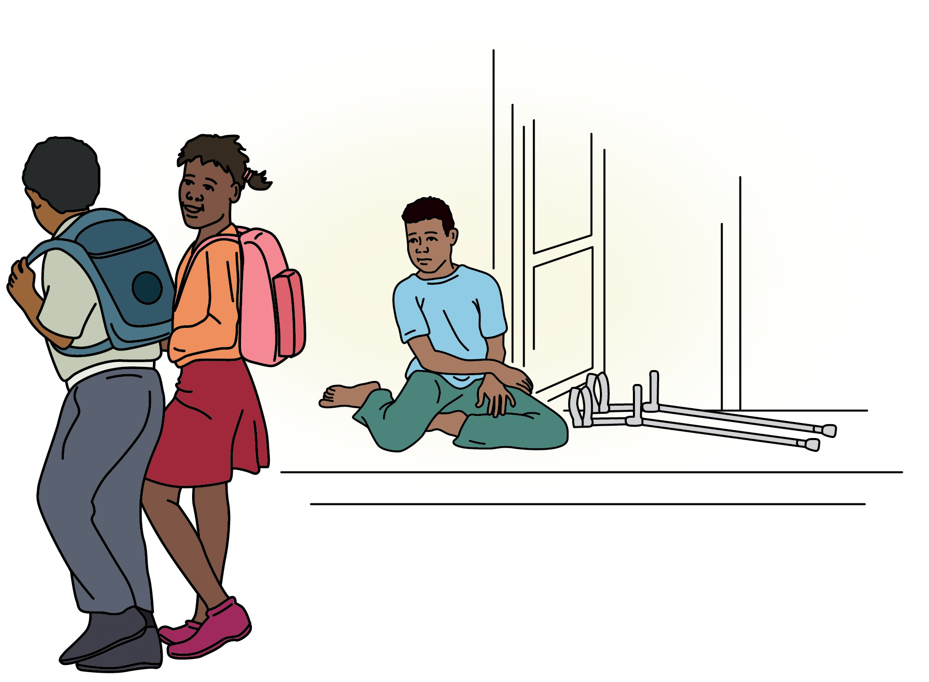
Étude de cas 2 – Jamir

Slide 15

Étude de cas 2 – Jamir
Fiche « obstacle »
1
Jamir
Handicap physique
Avec ses béquilles, Jamir ne peut parcourir que de courtes distances et passe donc tout son temps chez lui.
Notes:
Conseils à l’intention des animateurs :
Accessibilité. Décrivez l’image qui s’affiche à l’écran : Jamir est un jeune garçon atteint d’un handicap physique. Il est assis sur le pas de sa maison et regarde passer deux enfants sur le chemin de l’école.
Distribuez le document relatif à l’étude de cas et demandez aux participants de constituer des petits groupes afin de réfléchir ensemble aux obstacles que rencontre Jamir et d’identifier les stratégies susceptibles de favoriser son inclusion dans le milieu scolaire.
Expliquez aux participants qu’à l’occasion de cette deuxième étude de cas, ils seront amenés à discuter des stratégies permettant d’éliminer les nombreux obstacles rencontrés par Jamir dans sa démarche de retour à l’école. Afin de confronter les participants à une situation plus proche de la réalité, les stratégies proposées seront plus nombreuses que dans le cadre de la première étude de cas. On peut également leur demander de proposer la situation de leur choix, avant de leur transmettre une sélection de stratégies possibles.
Certaines de ces stratégies se concentreront davantage sur la personne de Jamir (en lui fournissant un fauteuil roulant, par exemple), tandis que d’autres cibleront la discrimination fondée sur son handicap (des actions de sensibilisation, par exemple). Au-delà du cas de Jamir, certaines mesures pourront bénéficier à beaucoup d’autres enfants (la réhabilitation de la route menant à l’école, par exemple).
Cette activité a pour objectif d’aider les participants à choisir la bonne stratégie au bon moment et de leur faire comprendre que les situations complexes appellent plusieurs stratégies. Cette combinaison de différentes stratégies ayant en commun l’intégration des personnes handicapées dans leur environnement, le soutien aux individus les plus exposés aux risques et la lutte contre les causes profondes de la discrimination, correspond à ce que l’on appelle généralement la « double approche ». Pour fournir ces explications, vous pouvez vous appuyer sur les messages clés proposés en fin d’activité.
Quelle(s) stratégie(s) peut-on mettre en place ?

Slide 16
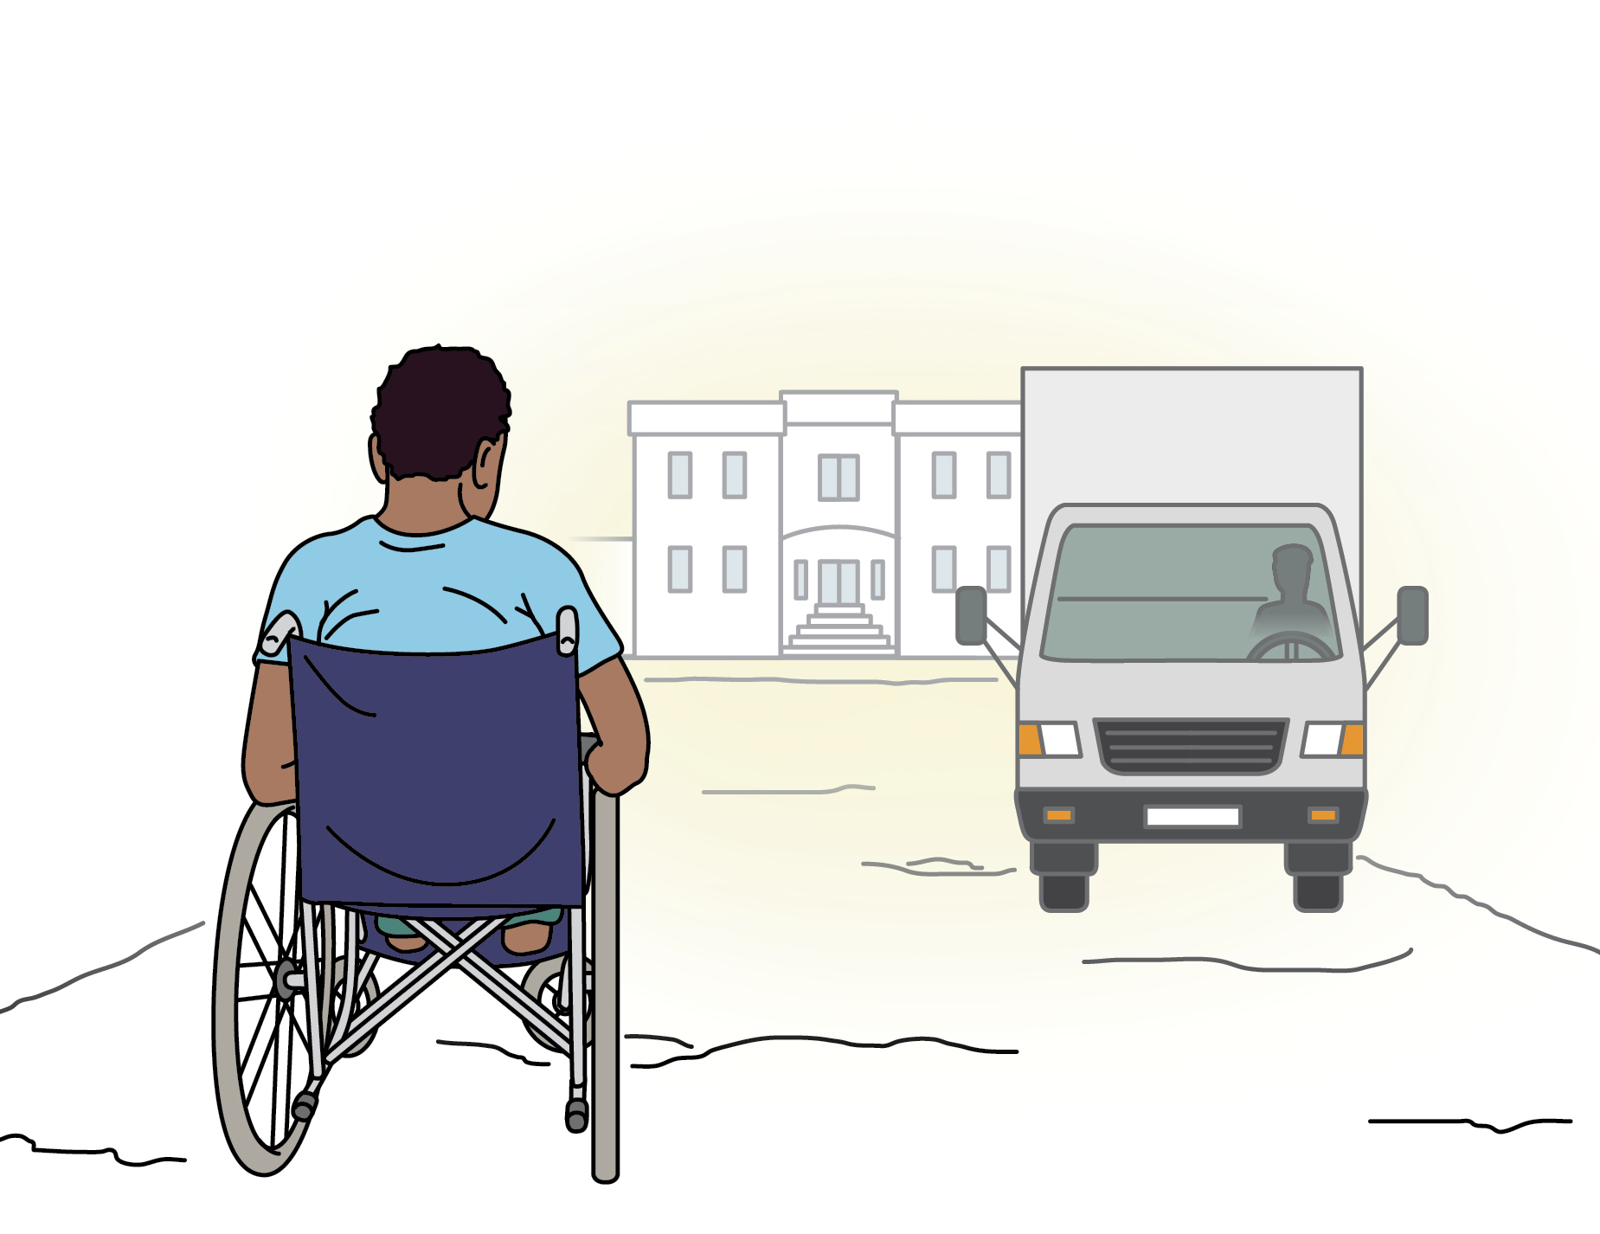
Étude de cas 2 – Jamir
Fiche « obstacle »
2
Jamir
Handicap physique
La route qui mène à l’école est accidentée et peu sûre. Plusieurs incidents impliquant des écoliers ont déjà été signalés. De plus, Jamir habite trop loin de l’école pour s’y rendre en fauteuil roulant.
Notes:
Accessibilité : Décrivez l’illustration qui s’affiche à l’écran. exemple de description : Jamir est sur le chemin de l’école, mais la route est accidentée, dépourvue de trottoir et la circulation est particulièrement forte.
Obstacle 2 : La route qui mène à l’école est accidentée et peu sûre. Plusieurs incidents impliquant des écoliers ont déjà été signalés. De plus, Jamir habite trop loin de l’école pour s’y rendre en fauteuil roulant.
Demandez aux participants : Quelle(s) stratégie(s) peut-on mettre en place ?

Slide 17
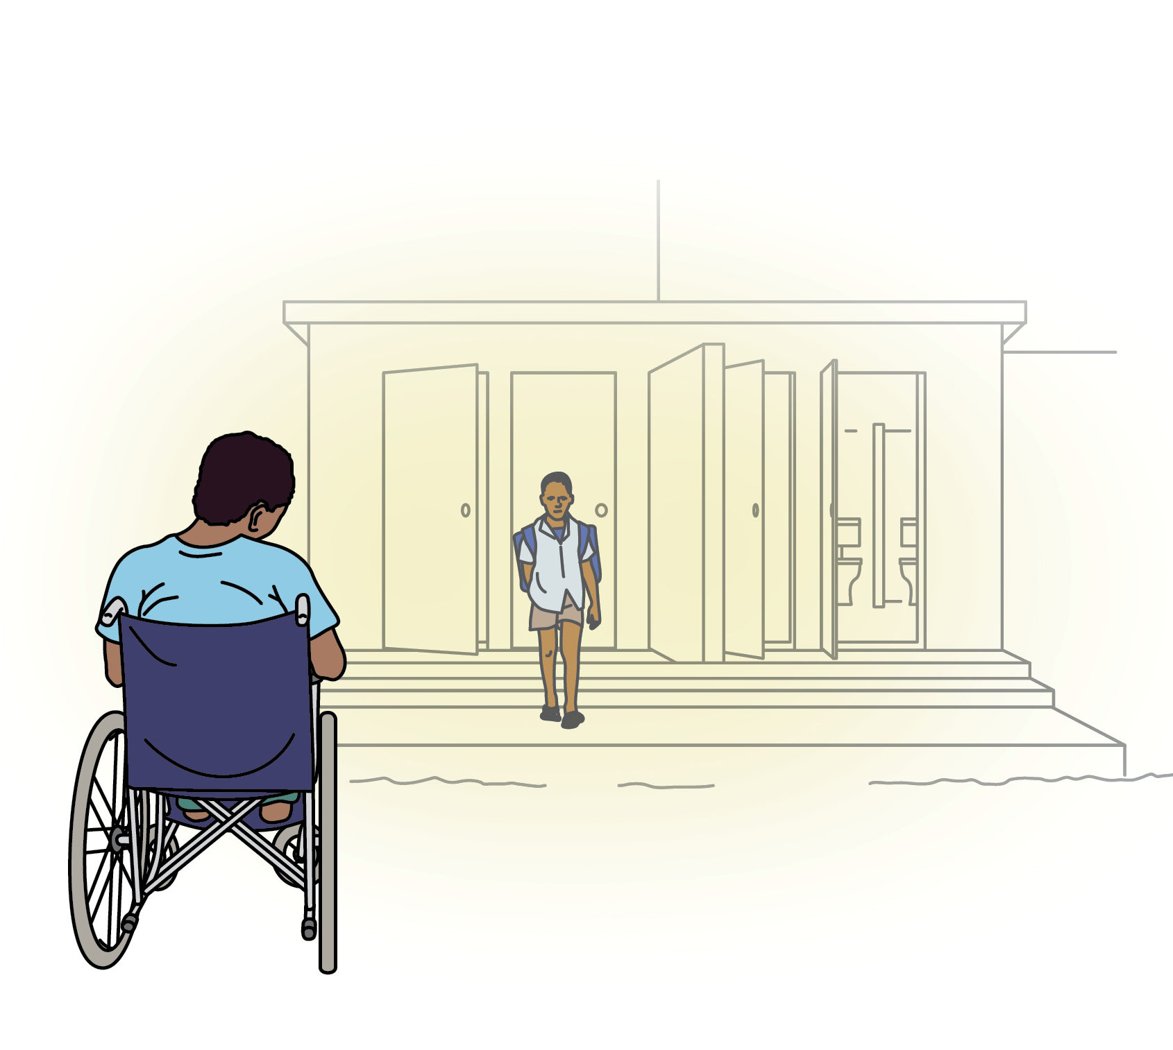
Étude de cas 2 – Jamir
Fiche « obstacle »
3
Jamir
Handicap physique
Lorsqu’il se rend à l’école, Jamir peut accéder aux bâtiments, mais n’est pas encore capable de se déplacer de manière autonome en fauteuil roulant. De plus, il n’a pas accès aux toilettes à cause de l’étroitesse des portes, de la présence de marches et de l’absence de verrous.
Notes:
Accessibilité : Décrivez l’illustration qui s’affiche à l’écran. exemple de description : Jamir se trouve devant les toilettes, mais pour y accéder, il doit monter un escalier et franchir des portes étroites.
Obstacle 3 : Lorsqu’il se rend à l’école, Jamir peut accéder aux bâtiments, mais n’est pas encore capable de se déplacer de manière autonome en fauteuil roulant. De plus, il n’a pas accès aux toilettes à cause de l’étroitesse des portes, de la présence de marches et de l’absence de verrous.
Demandez aux participants : Quelle(s) stratégie(s) peut-on mettre en place ?

Slide 18
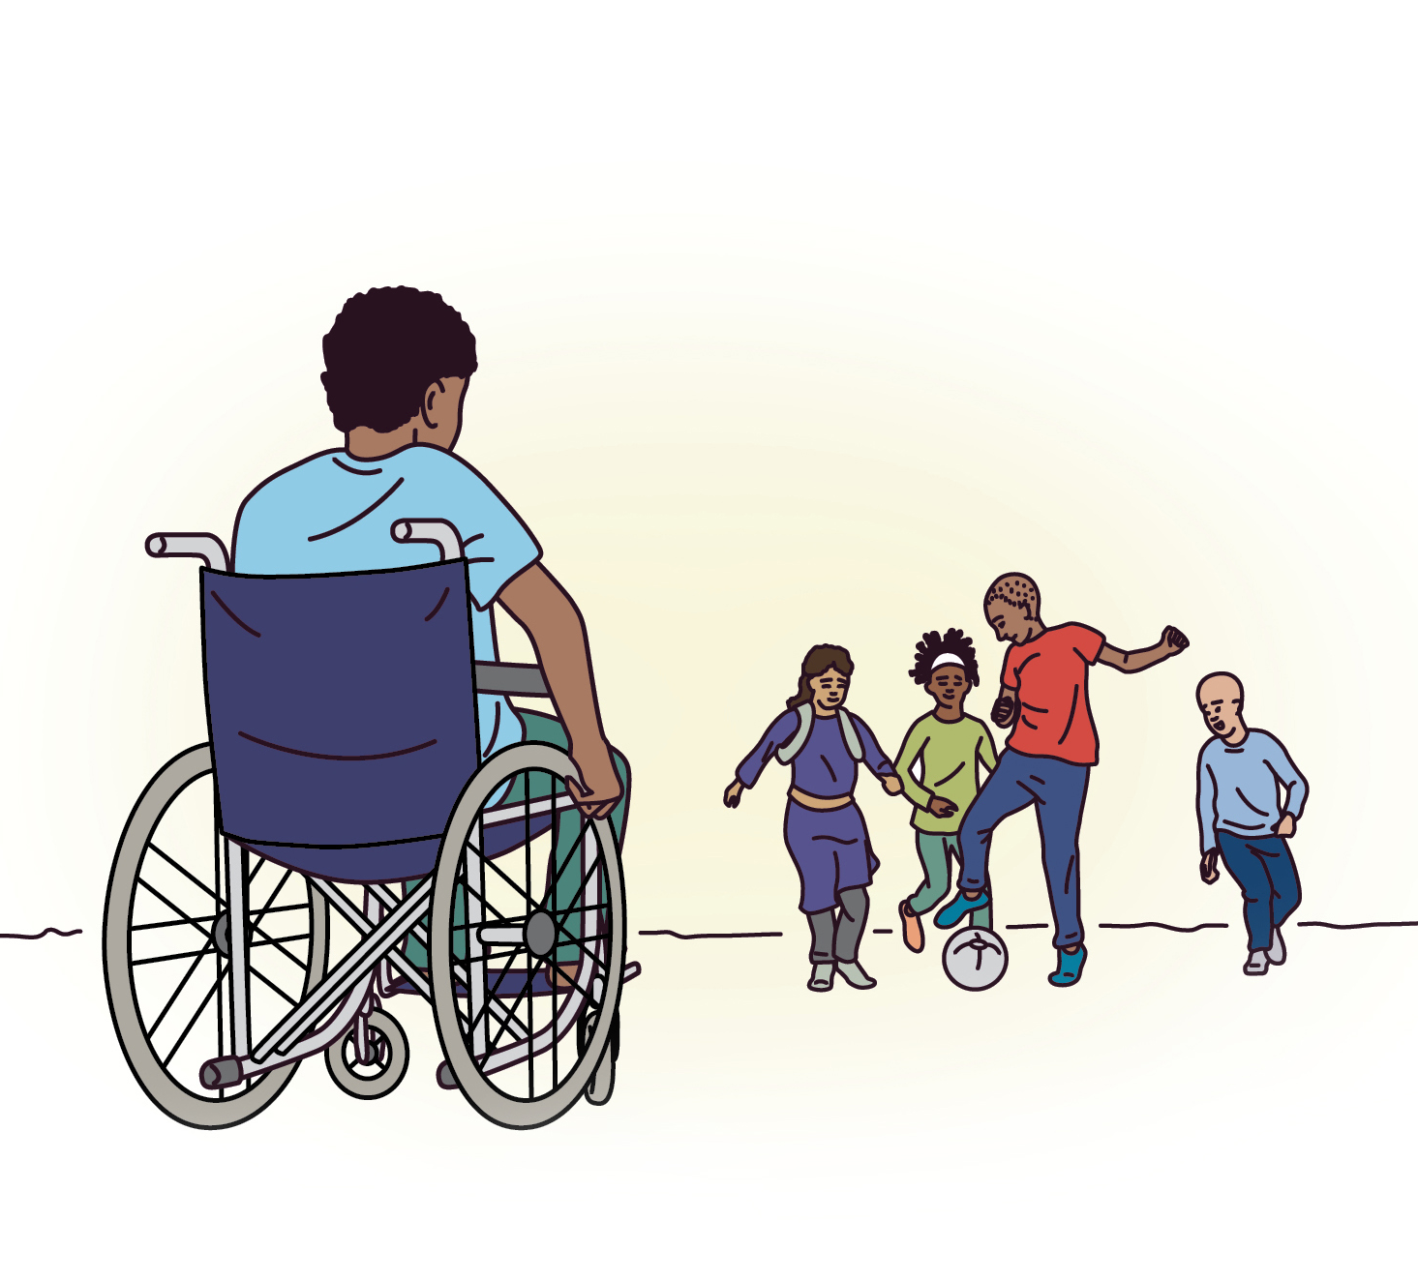
Étude de cas 2 – Jamir
Fiche « obstacle »
4
Jamir
Handicap physique
Il est le seul élève handicapé de l’école et les autres enfants se moquent de lui, ce qui lui donne envie d’abandonner.
Notes:
Accessibilité : Décrivez l’illustration qui s’affiche à l’écran. Exemple de description : Jamir se trouve dans la cour de l’école et les autres enfants jouent au football sans lui prêter attention.
Obstacle 4 : Il est le seul élève handicapé de l’école et les autres enfants se moquent de lui, ce qui lui donne envie d’abandonner.
Demandez aux participants : Quelle(s) stratégie(s) peut-on mettre en place ?

Slide 19
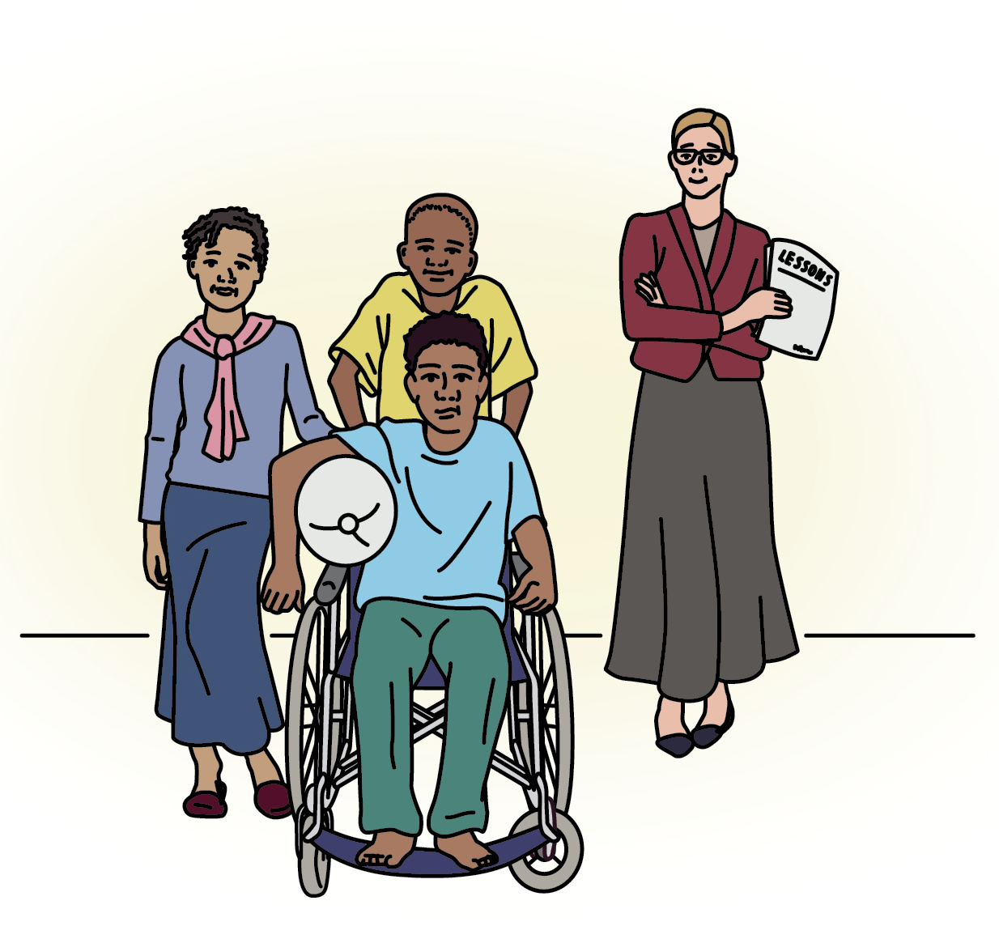
Étude de cas 2 – Jamir
Fiche « obstacle »
5
Jamir
Handicap physique
Jamir s’est fait un groupe d’amis, mais il a pris un tel retard sur le plan scolaire qu’il a du mal à suivre les cours.
Notes:
Accessibilité : Décrivez l’illustration qui s’affiche à l’écran. exemple de description : Jamir et ses amis sourient. Derrière eux se trouve leur enseignante.
Obstacle 5 : Jamir s’est fait un groupe d’amis, mais il a pris un tel retard sur le plan scolaire qu’il a du mal à suivre les cours.
Demandez aux participants : Quelle(s) stratégie(s) peut-on mettre en place ?

Slide 20
Étude de cas 2 – Jamir
Équipements d’assistance. Fournir un fauteuil roulant à Jamir.
Autonomisation individuelle. Expliquer à Jamir comment utiliser son fauteuil roulant, notamment pour circuler sur un terrain accidenté et surmonter les obstacles.
Soutien ciblé. Trouver un bénévole au sein de la communauté ou un professeur pour lui donner des cours particuliers.
Sensibilisation. Sensibiliser les autres élèves aux capacités et aux compétences des enfants handicapés. Sensibilisation. Contacter les associations de personnes handicapées afin de sensibiliser la communauté au droit de tous les enfants à l’éducation.
Renforcement des compétences. Former les enseignants à la mise en place d’un environnement d’apprentissage inclusif.
Accessibilité physique. Réaliser des travaux d’aménagement afin d’améliorer l’accès à l’école.
Participation. Demander à tous les enfants, qu’ils présentent ou non un handicap, d’identifier les problèmes d’accessibilité présents sur le chemin de l’école et au sein de l’établissement.
Accessibilité physique. Réaliser des travaux d’aménagement afin d’adapter les infrastructures scolaires (élargissement des portes des latrines, construction de rampes d’accès, etc.).
Soutien communautaire. Mettre en place des « groupes de marche », afin que tous les enfants, qu’ils présentent ou non un handicap, puissent se rendre à l’école ensemble et se soutenir mutuellement.
Notes:
Conseils à l’intention des animateurs :
Demandez aux participants quelle(s) stratégie(s) peuvent aider Jamir à surmonter les obstacles qui l’empêchent d’accéder à l’école.

Slide 21
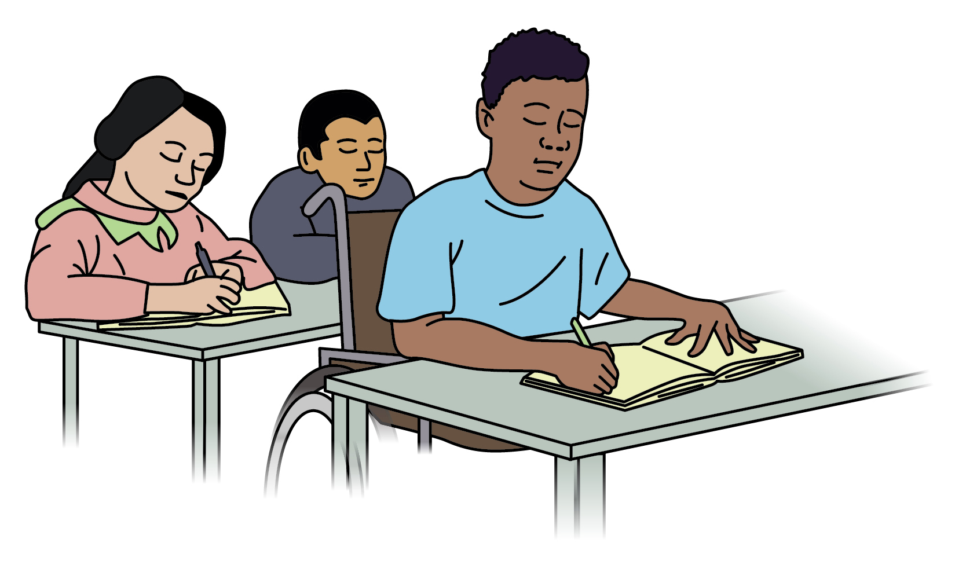
La double approche
Mesures en faveur de l’autonomisation des personnes handicapées
Mesures en faveur de l’intégration des personnes handicapées
Notes:
Conseils à l’intention des animateurs :
Accessibilité. Décrivez l’illustration qui s’affiche à l’écran : une flèche verte (mesures ciblant spécifiquement les personnes handicapées) et une flèche jaune (mesures favorisant l’intégration des personnes handicapées) pointent vers le centre de l’image, où l’on peut voir Jamir assistant à un cours. Deux de ses camarades de classe sont assis derrière lui.
Pour lancer la discussion, l’animateur ou l’animatrice peut poser les questions suivantes :
Question : Suffit-il de fournir un fauteuil roulant à Jamir pour qu’il puisse se rendre à l’école ? Suffit-il de mener des activités de sensibilisation au sein de l’école ? Réponse possible : Il ne s’agit pas seulement d’aider Jamir à se déplacer, mais également de faire évoluer les comportements au sein de la communauté. Ces mesures permettent de résoudre des problèmes essentiels et de s’attaquer aux causes profondes des situations de discrimination, mais il reste des obstacles environnementaux à lever. Cela permettra d’aider non seulement Jamir, mais aussi beaucoup d’autres enfants.
Question : Pensez-vous qu’il appartienne à une seule et même organisation de trouver des solutions à tous ces problèmes ? Réponse possible : Les efforts à fournir pour favoriser l’inclusion nécessiteront la collaboration de nombreuses personnes et parties prenantes, avec des rôles bien définis. Jamir et les enfants avec lesquels il interagit devront également prendre part à ce travail.
Question : Selon vous, pourquoi certaines mesures apparaissent-elles en vert et d’autres en jaune ? Réponse possible : Les mesures en vert visent l’autonomisation des personnes handicapées et ciblent les causes profondes de la discrimination. Les mesures en jaune renvoient à des actions destinées à attirer l’attention de la communauté ou du personnel responsable de nos programmes sur la nécessité d’intégrer les personnes handicapées. Elles peuvent donc avoir des effets positifs au-delà des seules personnes handicapées. C’est ce que l’on appelle communément la « double approche ». Si nous ne traitons qu’un seul aspect de cette approche, Jamir ne sera jamais totalement intégré au sein de son établissement. En garantissant l’égalité des chances, cette approche est susceptible de renforcer la capacité des personnes handicapées issues de nos communautés à réussir ce qu’elles entreprennent.

Slide 22
Messages clés
En matière d’intégration des personnes handicapées, l’adoption d’une « double approche » consiste à :
  Modifier la façon dont nous gérons nos programmes et activités pour favoriser l’inclusion des personnes handicapées (on parle également d’« intégration ») ;
  Préparer des mesures ciblées destinées à renforcer les capacités des personnes handicapées et à s’attaquer aux racines de la discrimination pour atteindre l’égalité en matière de participation (on parle également d’« autonomisation »).
Pour une inclusion pleine et entière des personnes handicapées, ces deux composantes doivent impérativement être réunies.
Notes:
Conseils à l’intention des animateurs :
Demandez aux participants quelle grande leçon ou stratégie ils retiendront de cette formation, et si celle-ci peut orienter leur pratique professionnelle ou le contenu d’un programme sur lequel ils travaillent actuellement.

Slide 23
APERÇU DES STRATÉGIES FAVORISANT L’INTÉGRATION DES PERSONNES HANDICAPÉES
Notes:
Conseils à l’intention des animateurs :
Ces stratégies peuvent être distribuées sous forme de fiches aux différents groupes de participants ou, dans le cas des ateliers à distance, envoyées en amont.
Après en avoir pris connaissance, chaque groupe pourra reformuler les enseignements tirés et expliquer comment les appliquer à leur propre contexte d’intervention à travers un exemple.

Slide 24
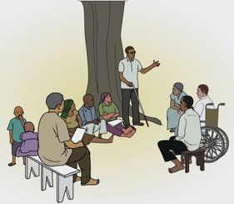
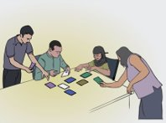
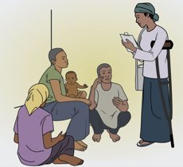
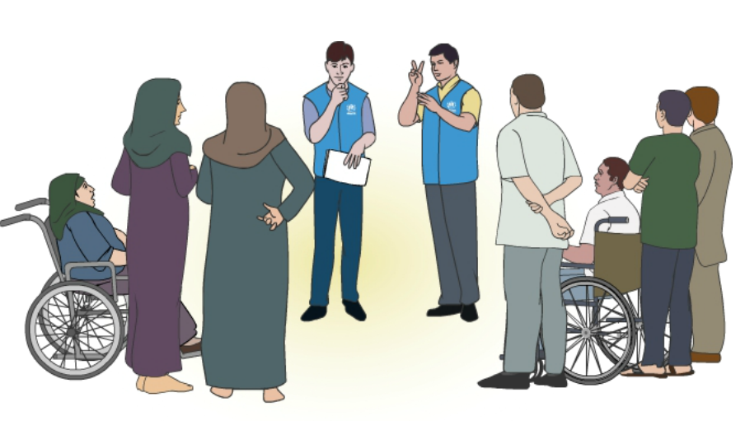
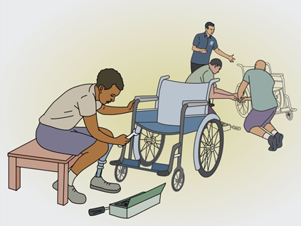
Participation
Informer
Consulter
Impliquer
Collaborer
Autonomiser
Notes:
Conseils à l’intention des animateurs :
Accessibilité : Lorsque vous présentez les différents degrés de participation mentionnés plus bas, décrivez les illustrations qui s’affichent à l’écran ; des exemples de description sont disponibles ci-dessous.
La participation est à la fois un résultat et un processus. Elle joue un rôle fondamental dans l’intégration des personnes handicapées et dans la lutte contre les inégalités qui ont longtemps privé les personnes handicapées de la possibilité de prendre leurs propres décisions.
La participation peut prendre de nombreuses formes, qu’il s’agisse d’engager un dialoguer avec les associations de personnes handicapées et avec les femmes, les filles, les hommes et les garçons en situation de handicap et de déplacement forcé, dans le cadre d’entretiens individuels ou de groupes de discussion.
La participation ne se résume pas à recueillir le point de vue des personnes handicapées. Elle peut prendre diverses formes et doit leur permettre d’assumer le plus de responsabilités possible, tant dans les processus décisionnels que dans l’application des décisions. Les degrés ou modalités de participation présentés ci-dessous peuvent contribuer à déterminer le niveau de participation optimal à différents stades :
Informer : les informations sont partagées avec les communautés, mais celles-ci n’ont aucun pouvoir sur la prise de décisions et les mesures adoptées. Par exemple, le HCR peut informer des personnes réfugiées de la date et du lieu de prestation d’un service donné en utilisant les moyens de communication accessibles, comme dans la première illustration à gauche, où deux fonctionnaires partagent des informations à voix haute et en langue des signes avec un groupe de personnes handicapées et sans handicap. Parfois, un degré de participation intermédiaire consiste à réaliser ce qu’on appelle un « transfert d’informations » : les communautés transmettent des informations relatives à leurs préférences, mais ne participent pas directement aux discussions qui orienteront la prise de décisions.
Consulter : les communautés sont invitées à donner leur avis, mais celui-ci n’est pas nécessairement pris en compte. Par exemple, des consultations consacrées aux personnes handicapées, comme sur l’image en haut à gauche de la diapositive, ou des consultations pleinement accessibles et organisées de façon à favoriser leur participation (vérification des conditions d’accessibilité, transmission des informations nécessaires, etc.) pourront être organisées.
Impliquer : les communautés participent à une ou plusieurs activités, mais ne jouent qu’un rôle limité dans la prise de décisions, et les autres partenaires restent impliqués. Par exemple, les personnes handicapées peuvent aider à recueillir des informations sur leurs communautés en tant que bénévoles, comme sur l’illustration au centre de la diapositive.
Collaborer : les communautés sont pleinement impliquées dans le processus décisionnel, au même titre que les autres partenaires. Par exemple, les personnes handicapées peuvent participer à des ateliers qui aboutissent à une prise de décisions, mais aussi à des comités communautaires de manière régulière, comme sur l’illustration en haut à droite, où un groupe de personnes handicapées utilisent des fiches pour évaluer les informations recueillies auprès de la communauté et engager le débat.
Autonomiser : les communautés contrôlent le processus décisionnel, et les autres partenaires les aident à utiliser les ressources disponibles. Cela contribue à renforcer le sentiment d’appropriation et d’appartenance, ainsi que le sens des responsabilités. Par exemple, comme le montre la dernière illustration du côté droit de la diapositive, un atelier de réparation des équipements d’assistance peut constituer une source de revenus pour les réfugiés handicapés : cette activité leur permet de soutenir leur communauté en lui fournissant un service nécessaire, tout en s’émancipant des services spécialisés qui sont peu accessibles dans cette région.

Slide 25






Conception universelle
Accessibilité des informations
Accessibilité des communications
Notes:
Conseils à l’intention des animateurs :
Accessibilité. Décrivez les illustrations qui s’affichent à l’écran. De haut en bas et de gauche à droite, des icônes représentant les déficiences visuelles et auditives, et des icônes représentant l’interprétation en langue des signes, le sous-titrage (classiques ou pour personnes sourdes et malentendantes), le format audio et le braille. La diapositive affiche également trois zones de texte contenant les expressions « accessibilité des informations », « accessibilité des communications » et « conception universelle ».
L’accessibilité ne se résume pas aux rampes, aux mains courantes et autres aménagements destinés à faciliter l’accès aux espaces physiques. Le concept d’accessibilité concerne également les modes de communication et les modalités de diffusion des informations, et suppose le respect des principes de la conception universelle, dont l’objectif est de proposer des équipements et des services susceptibles d’être utilisés par le plus grand nombre, sans nécessiter de conception spéciale.
Par exemple, l’image montre que diffuser une vidéo avec des sous-titres (classiques ou pour personnes sourdes et malentendantes) et une bande-son favorise l’accessibilité, car le contenu sera accessible à un plus grand nombre de personnes. Ainsi, les personnes dont la langue maternelle n’est pas celle de la vidéo pourront s’aider des sous-titres, et les personnes présentant des déficiences visuelles auront accès aux informations grâce au format audio.
Il existe par ailleurs d’autres moyens de rendre un message encore plus accessible, en utilisant par exemple des langues et des formats spécifiquement destinés aux personnes handicapées, comme la langue des signes ou le braille.
Lorsque ces fonctionnalités sont prévues et fournies à l’avance, sans qu’une personne handicapée n’ait eu à en faire la demande, on considère qu’il s’agit effectivement de solutions favorisant l’accessibilité. Lorsqu’elles sont fournies à la suite d’une demande ou pour résoudre une situation d’inaccessibilité, comme dans l’exemple de Maryam, on parle plutôt d’ajustements ou d’« aménagements raisonnables », car il s’agit de solutions temporaires et proposées au cas par cas.

Slide 26

Accessibilité des informations
Pour être facile à lire, un texte doit être clair et simple à comprendre.
Il doit utiliser du vocabulaire courant et être accompagné d’illustrations.
Voici un exemple de texte facile à lire !
Notes:
Conseils à l’intention des animateurs :
Conseils à l’intention des animateurs. Décrivez les images : un exemple de texte facile à lire :
Pour être facile à lire, un texte doit être clair et simple à comprendre.
Il doit utiliser du vocabulaire courant et être accompagné d’illustrations. La première image représente la touche d’un clavier sur laquelle est écrit le mot « Easy » (« facile »).
Voici un exemple de texte facile à lire ! La deuxième image représente une personne en train de lire un rapport rédigé de manière à en faciliter la lecture.
D’autres formats existent : certains textes utilisent par exemple un vocabulaire simple et des illustrations.
Ces solutions sont également plus accessibles pour les personnes qui ont un faible niveau d’alphabétisation, celles qui présentent un handicap intellectuel et celles qui s’expriment dans une langue minoritaire.

Slide 27
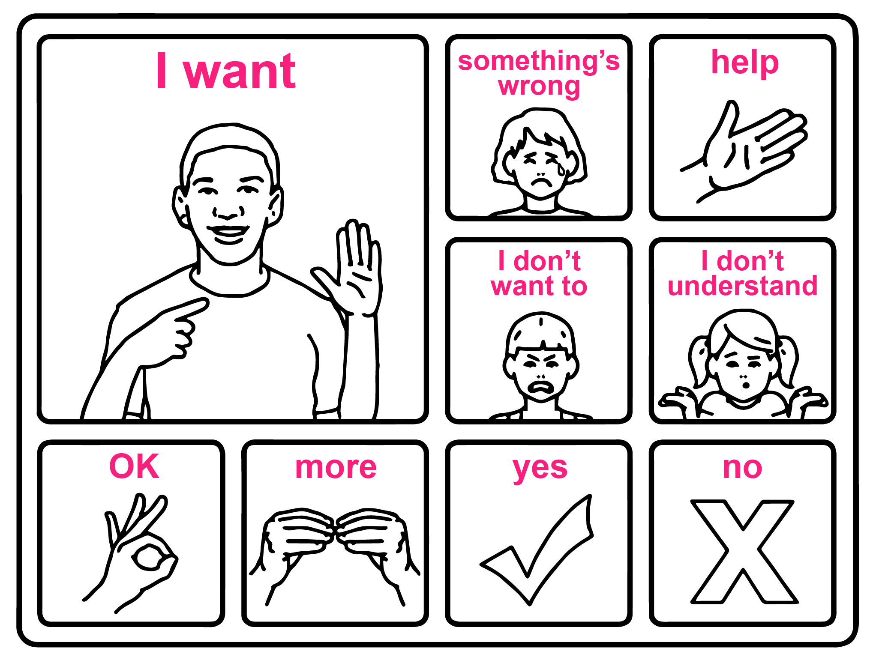
Accessibilité des communications
Schéma 6 : Tableau de communication
Source : UNICEF
Notes:
Conseils à l’intention des animateurs :
Décrivez les illustrations : un tableau de communication comportant des illustrations pour faciliter la transmission d’informations, et des mots clés pour faciliter la communication.
Les tableaux de communication, composés d’illustrations et de mots clés, sont une autre solution possible.
Ces solutions sont également plus accessibles pour les personnes qui ont un faible niveau d’alphabétisation, celles qui présentent un handicap intellectuel et celles qui s’expriment dans une langue minoritaire.
Source du tableau de communication : UNICEF, Inclure les enfants handicapés dans l’action humanitaire – Protection, 2017, Disponible à l’adresse suivante : https://sites.unicef.org/disability/emergencies/downloads/UNICEF_Child_Protection_French.pdf

Slide 28
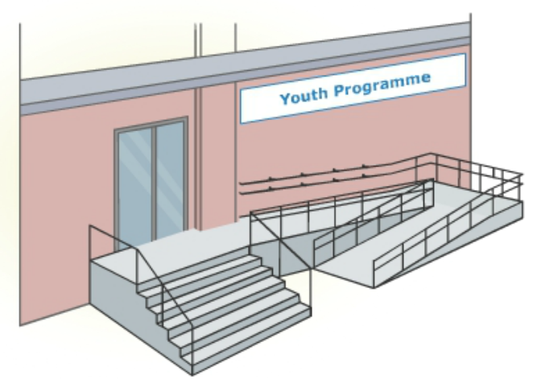
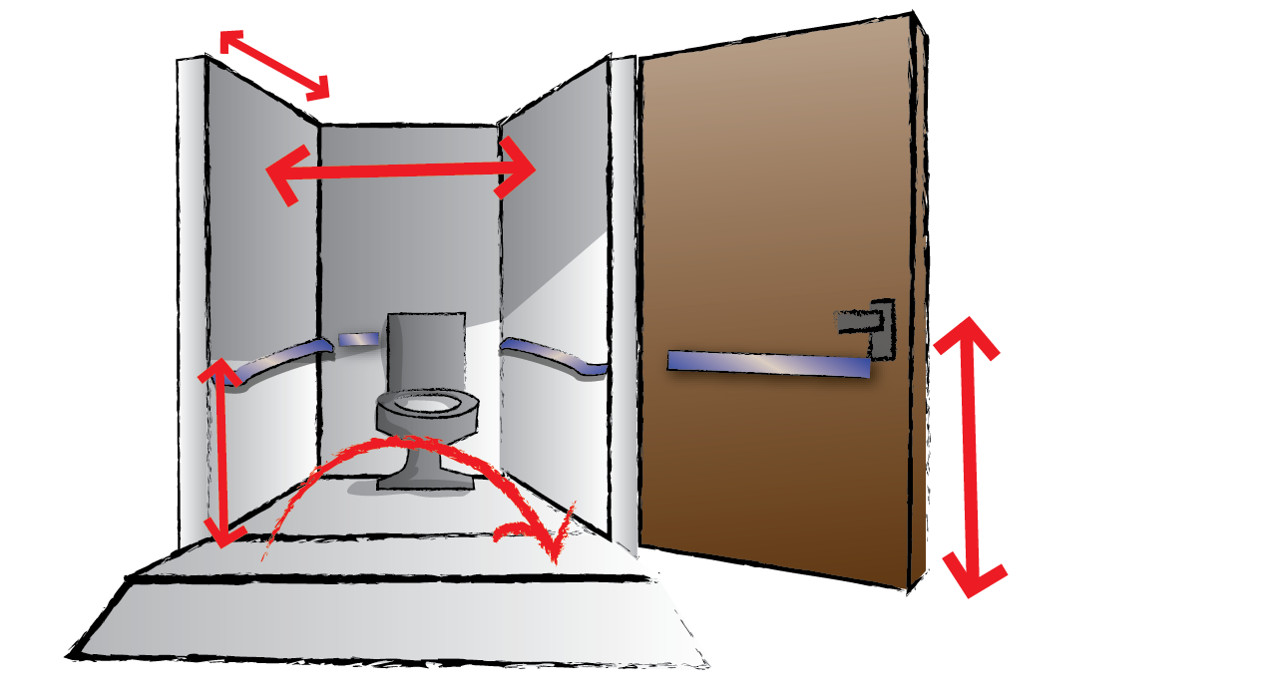
Accessibilité physique
Notes:
Conseils à l’intention des animateurs :
Décrivez les images : à gauche, l’entrée d’un bâtiment utilisé dans le cadre d’un programme pour les jeunes est rendue accessible grâce à l’installation de rampes et de mains courantes. À droite, des toilettes accessibles.
Tout comme l’accessibilité des communications et des informations, l’accessibilité de l’environnement physique est une condition essentielle à la participation des personnes handicapées. Si les bâtiments et les infrastructures ne leur sont pas accessibles, les personnes handicapées ne pourront pas s’y rendre ni en profiter pleinement. Il en va de même pour les routes et les moyens de transport.
Comme nous l’avons vu au sujet des informations et des communications, l’accessibilité de l’environnement doit respecter les principes de la conception universelle et bénéficier à tous : un bâtiment accessible est en effet plus sûr, car il présente moins de risques et peut être évacué plus facilement en cas d’urgence, grâce à des issues clairement indiquées, à des portes plus larges et dépourvues d’obstacles, etc.
Des normes d’accessibilité sont élaborées et disponibles aux échelles nationale et internationale, et très souvent, les associations de personnes handicapées connaissent les normes en vigueur dans leur pays.
La construction de nouvelles infrastructures accessibles n’entraîne pas de surcoût trop important : seulement 1 % du coût total, selon les estimations. La modernisation d’infrastructures existantes est en revanche plus coûteuse.
Par ailleurs, l’installation de dispositifs d’accessibilité peut prendre un certain temps ; c’est pourquoi la Convention relative aux droits des personnes handicapées propose une autre solution, applicable en cas d’inaccessibilité : les « aménagements raisonnables ».

Slide 29
Soutien ciblé/ajustements individuels
Interroger la personne
Étudier les options et les ressources
Proposer une solution
Confirmer la solution avec la personne
Services mobiles/indemnités de transport, etc.
Accès impossible
Notes:
Conseils à l’intention des animateurs :
Accessibilité : décrivez les images qui s’affichent à l’écran. Un symbole rouge signale une situation d’inaccessibilité : par exemple, une femme en situation de handicap physique ayant besoin de se rendre dans un service de santé ne peut pas le faire si les transports publics ne lui sont pas accessibles. Dans ce cas, un processus de concertation est mis en place avec la personne concernée afin d’évaluer ses possibilités et ses ressources, de lui proposer une solution et de s’assurer que cette solution répond à ses besoins.
Lorsque les personnes handicapées se heurtent à des obstacles qui les empêchent de participer ou d’accéder à des services et à des situations au même titre que les autres, un processus dit d’« aménagement raisonnable », défini par la Convention des Nations Unies relative aux droits des personnes handicapées, doit être mis en place.
Ce processus consiste à instaurer un dialogue avec la personne concernée afin d’identifier les conditions nécessaires à sa participation et à proposer une solution adaptée à ses besoins et aux ressources disponibles (notamment en termes de temps, de compétences, de services, de financement, etc.). Si aucune solution ne peut être trouvée, il convient d’expliquer pourquoi.
L’image montre la mise en place d’aménagements raisonnables : par exemple, une femme handicapée se trouve dans l’incapacité d’accéder au service de santé sexuelle et reproductive dont elle a besoin, car les transports publics reliant sa communauté et l’hôpital ne lui sont pas accessibles. Après discussion avec les prestataires de services, une indemnité de transport lui est accordée afin qu’elle puisse accéder aux services dont elle a besoin. Pour favoriser l’accessibilité, on peut également envisager des services mobiles.
Ces solutions favorisent un accès immédiat, mais peuvent s’avérer moins durables.

Slide 30
Faire le lien entre accessibilité et ajustements individuels
Accessibilité ou ajustements individuels ?
Accessibilité | Aménagement raisonnable
Peut être mise en œuvre de manière progressive | Doit être mis en œuvre de manière immédiate pour éviter toute forme de discrimination
Offre une solution globale | Offre une solution individuelle
S’applique indépendamment du besoin des personnes handicapées d’accéder aux infrastructures, aux services ou aux informations | S’applique dès lors qu’une personne doit accéder à un endroit ou à un service non accessible
S’inspire des principes de la conception universelle | Est conçu sur mesure pour la personne concernée et avec elle
Est régie par des normes d’accessibilité (établies à l’échelle nationale ou issues d’autres pays) | Est soumis à un critère de proportionnalité : l’aménagement est-il pertinent, possible ou abordable dans le cadre du projet ?
Notes:
Conseils à l’intention des animateurs :
Accessibilité. Présentez le contenu du tableau. Ce tableau illustre la complémentarité entre les mesures d’accessibilité et les aménagements raisonnables ainsi que les différences entre ces deux solutions, qui peuvent parfois se superposer.
L’accessibilité peut être mise en œuvre de manière progressive, car elle nécessite des efforts de planification et des ressources. Toutefois, des aménagements raisonnables doivent être proposés à court terme afin d’éviter toute discrimination. Ces aménagements nécessitent également un travail de planification, ainsi qu’une certaine souplesse budgétaire.
Les solutions d’accessibilité profitent à de larges pans de la population, tandis que les aménagements raisonnables visent à résoudre des problèmes individuels.
Les solutions d’accessibilité doivent être planifiées et mises en œuvre de manière systématique, et appliquées à l’ensemble des infrastructures, des services et des informations, car les personnes handicapées auront toujours besoin d’y avoir accès. Des aménagements sont réalisés dès lors qu’une personne signale un problème d’accessibilité, même si l’endroit en question a été rendu accessible : c’est une façon de prendre en compte la diversité des expériences des personnes handicapées et de garantir l’égalité d’accès.
Les solutions d’accessibilité reposent sur les principes de la conception universelle ainsi que sur les normes nationales et internationales, tandis que les aménagements raisonnables sont proposés en concertation avec la personne concernée et doivent être abordables et adaptés au projet.

Slide 31
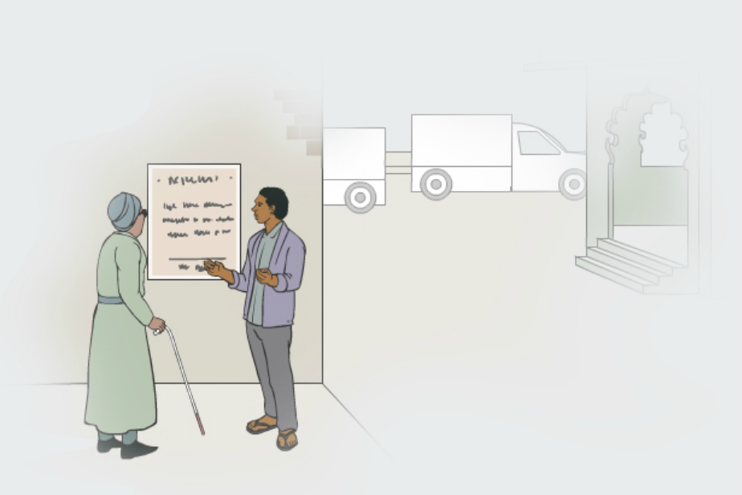

Test : quelle est la stratégie utilisée ?
Accessibilité des informations
Accessibilité des communications
Soutien ciblé/ajustements individuels
Notes:
Conseils à l’intention des animateurs :
Ce test rapide peut être utilisé pour vérifier que les participants ont compris la différence entre les solutions ou ajustements à court terme et les solutions à long terme, qui permettent à la personne concernée d’accéder aux espaces et aux informations de manière autonome.
Demandez aux participants de décrire brièvement l’illustration : un homme explique à une femme atteinte de déficience visuelle le contenu d’un panneau d’information affiché dans la rue.
Demandez aux participants de nommer la stratégie utilisée dans cette situation précise. Il est possible que plusieurs participants répondent qu’il s’agit d’une solution d’accessibilité des informations, mais il s’agit plus exactement d’un « aménagement raisonnable », car cette femme (ou toute autre personne présentant une déficience visuelle) ne pourrait pas avoir accès à ces informations si l’homme n’était pas là pour les lui communiquer.

Slide 32
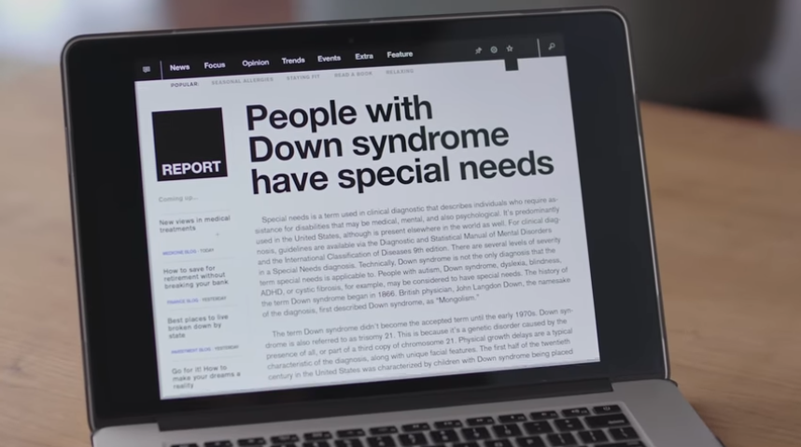
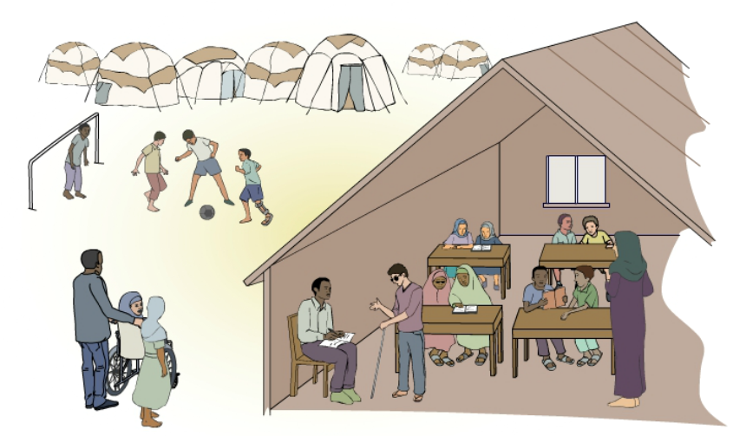
Sensibilisation
Notes:
Conseils à l’intention des animateurs :
Accessibilité. Décrivez le contenu de la diapositive : dans une classe d’élèves réfugiés, des enseignants handicapés assurent la formation des enfants par l’exemple et organisent une séance de sensibilisation ; à droite, une vidéo de sensibilisation élaborée par des jeunes en situation de handicap intellectuel.
La sensibilisation est l’une des stratégies les plus importantes énoncées dans la Convention relative aux droits des personnes handicapées et ne doit pas être sous-estimée : on peut rendre des informations ou des espaces accessibles, mais si les attitudes des familles, des communautés et des prestataires de services n’évoluent pas, les situations de discrimination continueront de se répéter.
La sensibilisation peut prendre différentes formes : séances d’information, campagnes de sensibilisation, formation par l’exemple (avec notamment des enseignants handicapés, comme illustré à droite de la diapositive), messages diffusés à la radio, affiches, représentations théâtrales, voire campagnes vidéo.
L’animateur ou l’animatrice peut montrer aux participants la vidéo défendant la cause des personnes handicapées et réalisée par les principaux intéressés, puis leur demander d’identifier le message clé et d’expliquer comment articuler cet enseignement avec la notion de « besoins spécifiques » tels que la définit le HCR.
La vidéo est disponible (en anglais sous-titré français) à l’adresse suivante : https://youtu.be/kNMJaXuFuWQ.
Accessibilité. Avant de lancer la vidéo, présentez ses caractéristiques d’accessibilité et demandez aux participants s’ils ont besoin d’aide pour accéder à son contenu : la vidéo comprend des sous-titres automatiques français (à activer en sélectionnant l’icône de sous-titres du lecteur YouTube), mais ne propose pas de traduction en langue des signes ni de description audio. Vous pouvez transmettre aux participants une transcription complète de la vidéo.
Dans le cadre des ateliers, la lecture de vidéos risque toujours d’occasionner des difficultés techniques (mauvaise connexion, blocage de YouTube dans certains bureaux, problèmes liés au partage des flux audio et vidéo lors des ateliers à distance, etc.). Vérifiez toujours le bon fonctionnement de la vidéo avant le début de la séance.
Messages clés pour les campagnes de sensibilisation :
Tout besoin est un besoin humain.
Bien que l’expression « besoins spécifiques » soit utilisée par le système proGres de gestion des données du HCR pour identifier d’éventuels besoins complémentaires en matière d’accompagnement des personnes, la terminologie des droits humains recommande d’éviter son utilisation.
Dans une perspective opérationnelle, il est plus efficace de se concentrer sur les personnes handicapées, les personnes rencontrant des obstacles en matière d’accès et les personnes vulnérables ou exposées à [un risque spécifique].

Slide 33

Collecte de données
Notes:
Conseils à l’intention des animateurs :
Étant donné la complexité et la richesse du contenu demandé, la collecte de données doit faire l’objet d’une formation à part entière.
Il convient néanmoins d’introduire ce processus en soulignant deux points importants :
Tous les handicaps n’étant pas visibles, la collecte de données ne peut pas reposer uniquement sur des indices visuels, comme le montre l’illustration de la diapositive : « Le handicap ne ressemble pas toujours à cela (une personne en fauteuil roulant), mais peut également ressembler à cela (une personne debout, qui ne présente aucun des signes apparents généralement associés au handicap). Tous les handicaps ne sont pas visibles. Gardez-vous de tout jugement hâtif. » Il existe des outils permettant d’identifier les personnes handicapées à partir de données démographiques, comme nous le verrons plus bas.
Il est important de recueillir deux types d’informations :
Des données individuelles/démographiques (par exemple dans les dossiers scolaires, dans proGres) : parmi les outils de collecte les plus utiles, on peut notamment citer les questions du Groupe de Washington sur le handicap et le module sur le fonctionnement de l’enfant élaboré avec l’UNICEF. Les questions posées ne doivent pas être stigmatisantes, mais permettre d’identifier les situations de handicap afin d’assurer un suivi en matière d’accessibilité et, le cas échéant, de déterminer quelles stratégies sont susceptibles de résoudre des difficultés spécifiques.
Données relatives aux obstacles : la collecte de données qualitatives peut permettre d’obtenir des informations sur les obstacles rencontrés par les personnes handicapées. Ce type de données peut également contribuer à l’élaboration de solutions.

Slide 34
Mettre en place un budget inclusif
Fonds destinés à lever les obstacles, à promouvoir la participation et à mettre en œuvre des activités ciblées au profit des personnes handicapées
Prise en compte de l’accessibilité physique, de l’accessibilité des communications, des aménagements raisonnables, des articles spécialisés et des équipements d’assistance
Notes:
Conseils à l’intention des animateurs (pour en savoir plus, consultez la fiche de conseils consacrée aux budgets inclusifs et présente dans le document 11) :
Qu’est-ce qu’un budget inclusif ?
Dans le cadre d’un processus de planification, on parle de budget inclusif dès lors qu’une organisation décide d’affecter des fonds pour lever les obstacles d’accès, promouvoir la participation des personnes handicapées et leur proposer des activités ciblées.
Quels critères prendre en compte pour mettre au point un budget inclusif ?
Un budget inclusif doit prendre en compte les coûts liés à :
L’accessibilité physique ;
L’accessibilité des communications ;
Les aménagements raisonnables ;
Les articles non alimentaires spécialisés ;
Les équipements d’assistance et de mobilité.

Slide 35
Messages clés
Les stratégies d’intégration des personnes handicapées sont fondées sur la Convention relative aux droits des personnes handicapées et éclairent les politiques élaborées par le HCR
Pour atténuer les risques, il convient de combiner des stratégies, une bonne réactivité et des ressources suffisantes
Notes:
Conseils à l’intention des animateurs :
Les stratégies favorisant l’inclusion des personnes handicapées s’appuient sur les principes détaillés dans la Convention des Nations Unies relative aux droits des personnes handicapées, dont s’inspirent également les politiques et orientations du HCR.
Afin de répondre aux risques immédiats tels que les situations de discrimination, ainsi qu’à l’ensemble des risques en matière de protection, plusieurs stratégies devront être combinées, impliquant parfois des différences de calendrier et de ressources.

Slide 36
Ressources – HCR
Politique du HCR sur l’âge, le genre et la diversité, 2018
Conclusion sur les réfugiés et autres personnes handicapés protégés et assistés par le HCR
Travailler avec les personnes handicapées dans les situations de déplacement forcé, 2019
Manuel du HCR pour les situations d’urgence – les personnes handicapées
Formation en ligne consacrée au travail auprès des personnes handicapées dans les situations de déplacement forcé (disponible sur Learn and Connect)

Slide 37
Autres ressources :
La Stratégie des Nations Unies pour l’inclusion du handicap
Directives du Comité permanent interorganisations pour l’intégration des personnes handicapées dans l’action humanitaire
Guidance on strengthening disability inclusion in Humanitarian Response Plans (« Orientations pour un renforcement de l’intégration des personnes handicapées dans les plans d’intervention humanitaire », en anglais)
Normes d’inclusion humanitaire pour les personnes âgées et les personnes handicapées

Slide 38
Autres ressources – enfants handicapés
Publications de l’UNICEF – handicap. Dans cette section, vous trouverez un large éventail de ressources, notamment des publications et des vidéos de l’UNICEF relatives aux enfants handicapés, ainsi qu’une sélection de ressources externes, disponibles (en anglais) à l’adresse suivante : https://www.unicef.org/disabilities/index_65325.html
ORIENTATIONS. UNICEF, Inclure les enfants handicapés dans l’action humanitaire, six brochures, disponibles à l’adresse suivante (en anglais) : http://training.unicef.org/disability/emergencies/index.html
BOÎTE À OUTILS. Disability Inclusion in Child Protection and Gender-Based Violence Programs, disponible (en anglais) à l’adresse suivante : https://www.womensrefugeecommission.org/populations/disabilities/research-and-resources/1620-disability-inclusion-in-child-protection-and-gender-based-violence-programs
Fédération internationale des Sociétés de la Croix-Rouge et du Croissant-Rouge (activités du Groupe de référence du Comité permanent interorganisations sur la santé mentale et le soutien psychosocial dans les situations d’urgence), Différent. Tout comme vous.

Slide 39
Autres ressources – COVID-19
Fiche-conseil de l’organisation Save the Children consacrée au handicap et à l’éducation, disponible (en anglais) à l’adresse suivante : https://resourcecentre.savethechildren.net/node/17476/pdf/ext._education_tip_sheet_for_disability_inclusion_during_covid-19_save_the_children_pdf_version.pdf
Fédération internationale des Sociétés de la Croix-Rouge et du Croissant-Rouge, Pivoting to Inclusion: Leveraging lessons from the COVID-19 crisis for learners with disabilities (« Le virage de l’inclusion : mettre les leçons de la crise de la COVID-19 au service des apprenants handicapés »), disponible (en anglais) à l’adresse suivante : https://resourcecentre.savethechildren.net/library/pivoting-inclusion-leveraging-lessons-covid-19-crisis-learners-disabilities
UNCIEF : https://www.unicef.org/disabilities/files/All_means _All_-_Equity_and_Inclusion_in_COVID-19_EiE_Response.pdf

